Slide 1
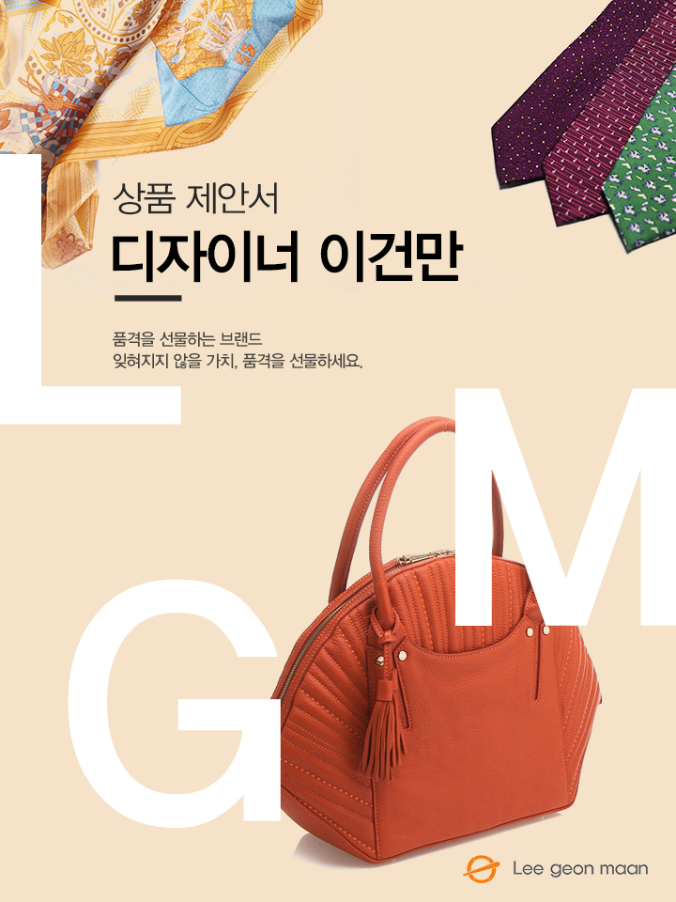
<벨트>
담당자 :
연락처 :
직영몰 : http://www.lgmmall.com/

Slide 2
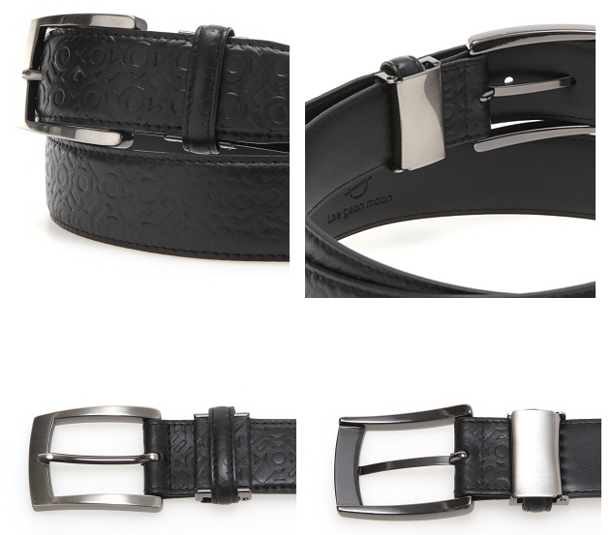
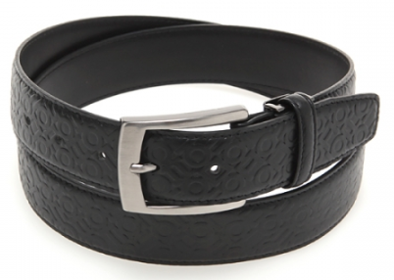
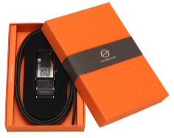
상 품 제 안 서
상 품 명
203 비죠 수동벨트
상품 이미지
상세 이미지
모델명
LM154MTX503LBB
상품설명서
소 재
소가죽
육각형 비죠버클과 부드러운 가죽의 클래식한 스타일의 남성 수동벨트입니다.
브랜드 모노그램 엠보를 찍은 소가죽 소재로 스크래치 방지 및 내구성이 뛰어나며, 사용할수록 부드럽고 자연스러운 광택이 살아납니다.
길이 조절이 가능해 다양한 연령층 및 사이즈의 고객이 사용 가능합니다.
크 기
총기장 118cm, 폭 3cm
(버클 5.5cm, * 3.5cm)
무 게
-
원산지
국내생산(Korea)
케이스
제조원
(주)이건만에이앤에프
임가공
불박, 띠지, 스티커, 라벨, 쇼핑백
소비자가
\98,000
공급가
(부가세별도)
문의

